Slide 1


Slide 2






تعيين تلميذ(ة) للإجابة.
توجيهات و شرح التعليمات.
عرض فيديو.
المرور بين الصفوف للمساعدة و تصحيح الإنجازات.
عمل في ثنائيات.
نهاية الشريط، المرور إلى الشريحة الموالية.

Slide 3

تنظيم حصص الأسبوع
اليوم 4 -
اليوم1 -
نشاط اعتيادي (10)د.
إنتاج كتابي – الحصة3 (30)د.
إنتاج كتابي – الحصة4 (30)د.
نشاط اعتيادي (10)د.
أساليب (30)د.
استماع وتحدث. (30)د.
اليوم 5 -
اليوم2 -
نشاط اعتيادي (10)د.
قراءة : الحصة -4- (30)د.
إنتاج كتابي الحصة 5 (30)د.
نشاط اعتيادي (10).
قراءة : الحصة -1- 30 د.
قراءة الحصة-2- 30 د.
اليوم 6 -
اليوم 3 -
مراجعة توليف (شكل وفهم) + دعم (50)د
قراءة إثرائية –(20)د.
نشاط اعتيادي (10)د.
قراءة : الحصة-3- (30)د.
صرف وتحويل. (30)د.
Révision
Lecture offerte

Slide 4





هيكلة حصة اليوم
- 01 افتتاح الحصة
ترحيب ؛
تدبير السلوك؛
نشاط اعتيادي.
2- إنتاج كتابي (ح3).
كتابة مسودة حكاية خيالية.
- 03إنتاج كتابي (ح4)
كتابة الحكاية الخيالية بعد تصحيح المسودة.

Slide 5

عند نهاية الحصة
على الأقل % 80 من المتعلمين سيكونون قادرين على:
التدرب على إلقاء قصيدة شعرية.
كتابة حكاية خيالية.

Slide 6

افتتاح الحصة
افتتاح الحصة
ترحيب ؛
تدبير السلوك؛
نشاط اعتيادي.

Slide 7

مرحبا بكم، سنبدأ حصة اللغة العربية.
اختتام الحصة
إنتاج كتابي ح4
إنتاج كتابي ح3
افتتاح الحصة

Slide 8





حاولوا الالتزام بهذه السلوكات. من يذكرنا بها؟
اختتام الحصة
إنتاج كتابي ح4
إنتاج كتابي ح3
افتتاح الحصة
أُصَحِّحُ أَخْطائي عَلى كُرّاسَتي وَدَفْتَري.
أَتَحَدَّثُ بِلُغَةٍ عَرَبِيَّةٍ سَليمَةٍ مِنَ ٱلْأَخْطاءِ.

Slide 9

ضعوا الكراسة والدفتر واللوحة في القمطر.
اختتام الحصة
إنتاج كتابي ح4
إنتاج كتابي ح3
افتتاح الحصة

Slide 10
في حصة اليوم ستتدربون على إلقاء قصيدة « العطاء المتبادل» بشكل معبر.
اختتام الحصة
إنتاج كتابي ح4
إنتاج كتابي ح3
افتتاح الحصة
أَقْرَأُ ٱلْقَصيدَةَ بِشَكْلٍ مُعَبِّرٍ.

Slide 11
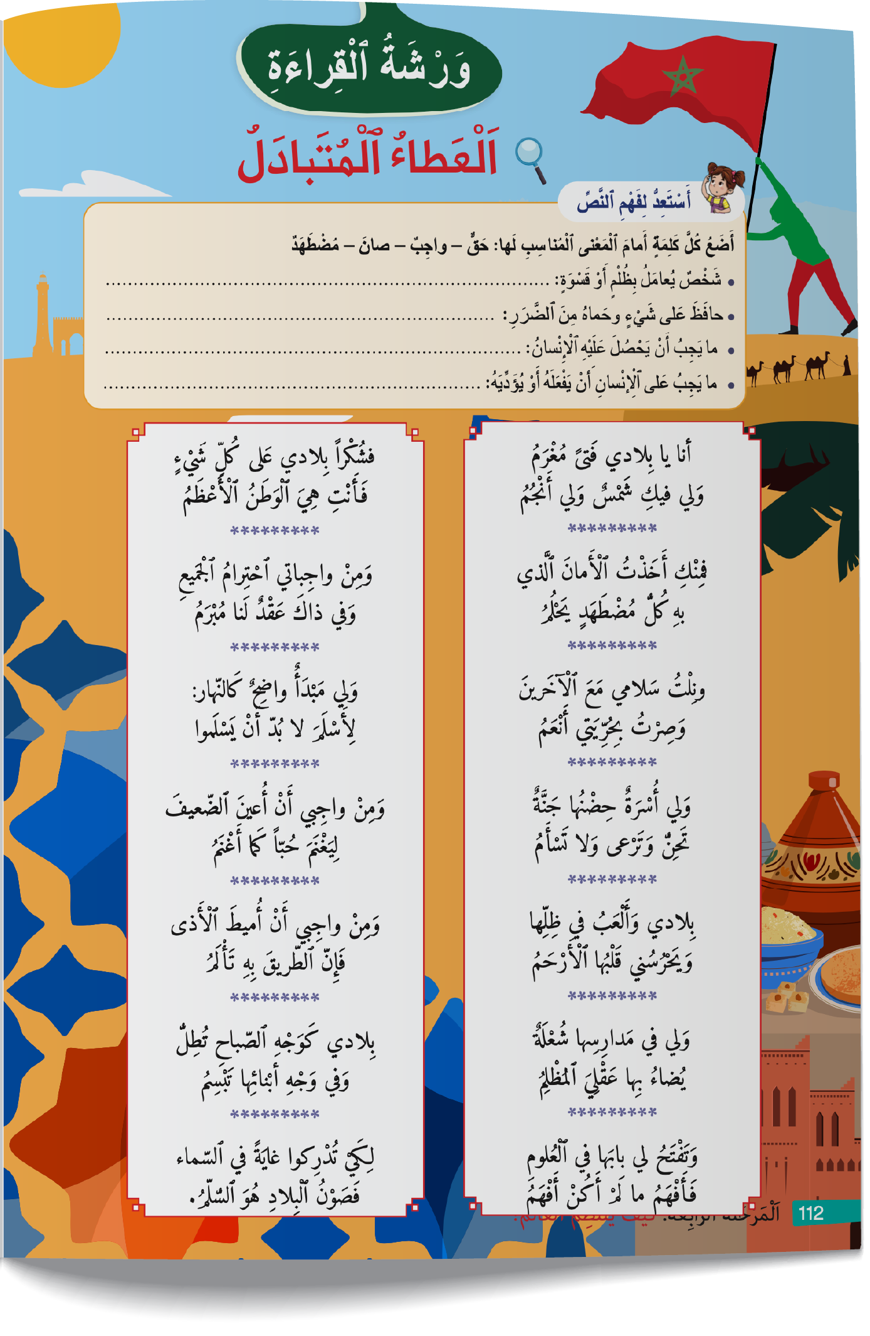
من يقوم إلى السبورة ويلقي القصيدة بشكل معبر؟ الفائز من قدم أحسن إلقاء.
توجيه التلاميذ إلى استعمال الكراسة أثناء الإلقاء.
اختتام الحصة
إنتاج كتابي ح4
إنتاج كتابي ح3
افتتاح الحصة

Slide 12

الفائز في هذه الحصة هو ...........................................................................
اختتام الحصة
إنتاج كتابي ح4
إنتاج كتابي ح3
افتتاح الحصة

Slide 13
إنتاج كتابي (ح3)
كتابة مسودة حكاية خيالية.

Slide 14
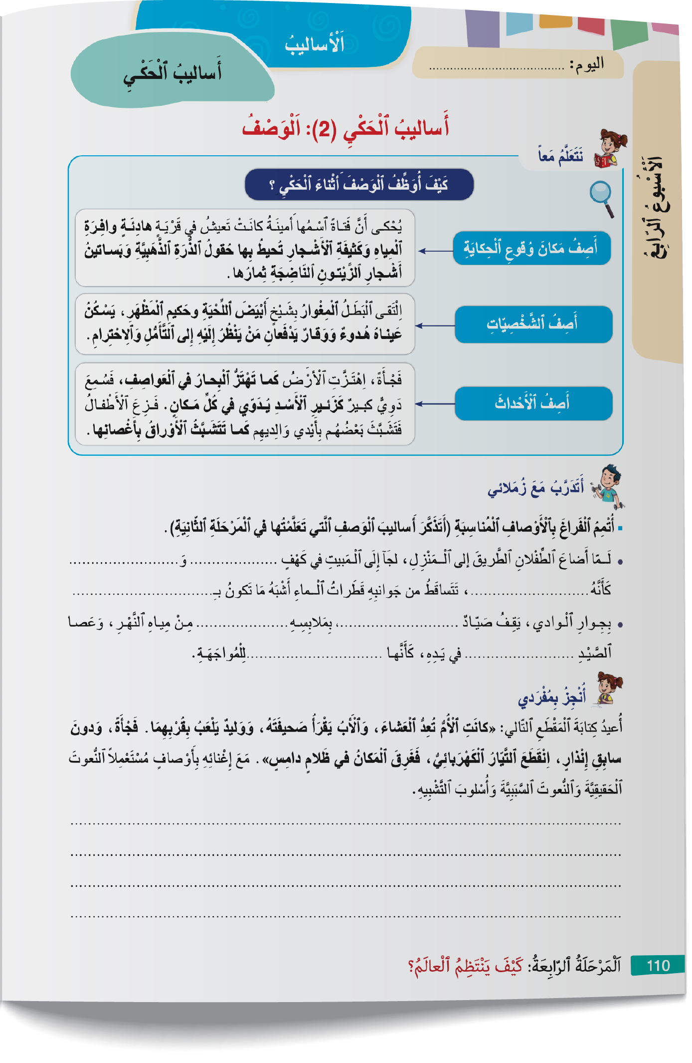
نبدأ حصتنا بتصحيح الواجب المنزلي المتعلق باستعمال الوصف أثناء السرد. خذوا دفاتر البحث.
اختتام الحصة
إنتاج كتابي ح4
إنتاج كتابي ح3
افتتاح الحصة

Slide 15
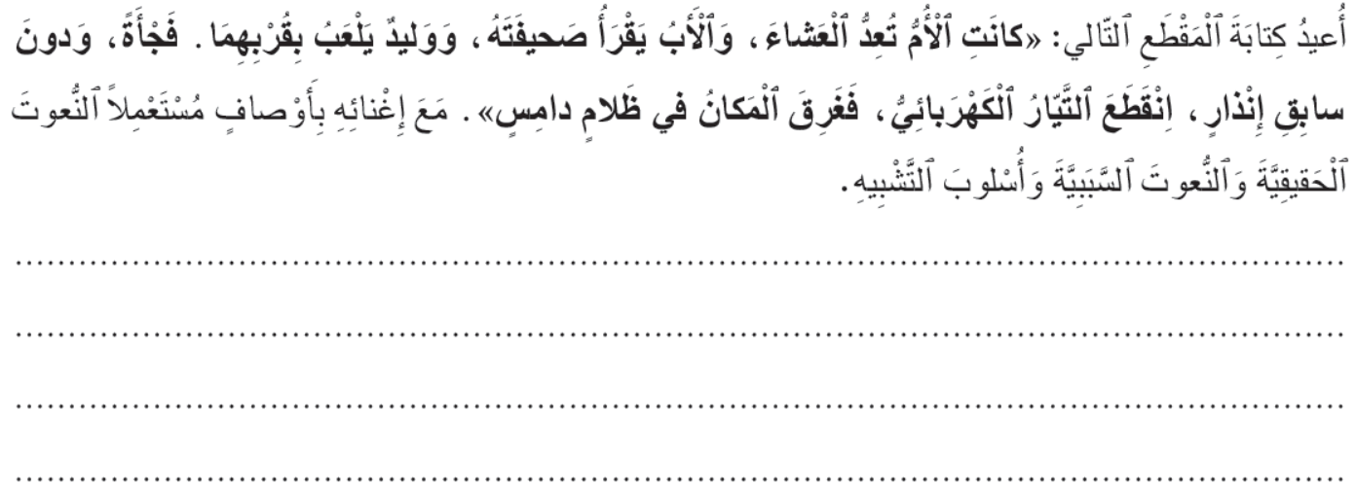
من يقرأ إنتاجه؟ سنناقشه من حيث عناصر الحكاية ومستوى استعمال الوصف أثناء السرد.
اختتام الحصة
إنتاج كتابي ح4
إنتاج كتابي ح3
افتتاح الحصة

Slide 16
في هذه الحصة، ستطبقون ما تعلمتموه خلال جميع الحصص السابقة لكتابة حكاية خيالية.
اختتام الحصة
إنتاج كتابي ح4
إنتاج كتابي ح3
افتتاح الحصة
سَأَكْتُبُ حِكايَةً خَيالِيَّةً.

Slide 17
من يذكرنا بتعريف الحكاية الخيالية؟
اختتام الحصة
إنتاج كتابي ح4
إنتاج كتابي ح3
افتتاح الحصة
ما ٱلْمَقْصودُ بِٱلْحِكايَةِ ٱلْخَيالِيَّةِ؟

Slide 18
نتذكر جماعة. من يقرأ؟
اختتام الحصة
إنتاج كتابي ح4
إنتاج كتابي ح3
افتتاح الحصة
اَلْحِكايَةُ ٱلْخَيالِيَّةُ قِصَّةٌ تَدورُ أَحْداثُها بَيْنَ شَخْصِيّاتٍ غَيْرِ حَقيقِيَّةٍ، أَوْ في أَمْكِنَةٍ أَوْ أَزْمِنَةٍ غَيْرِ حَقيقِيَّةٍ.

Slide 19
من يذكرنا بتصميم الحكاية الخيالية؟
اختتام الحصة
إنتاج كتابي ح4
إنتاج كتابي ح3
افتتاح الحصة
ما عَناصِرُ تَصْميمِ ٱلْحِكايَةِ ٱلْخَيالِيَّةِ؟

Slide 20

نتذكر جماعة. من يقرأ؟
اختتام الحصة
إنتاج كتابي ح4
إنتاج كتابي ح3
افتتاح الحصة
وَضْعِيَّةُ ٱلْبِدايَةِ.
مُقَدِّمَةٌ
اَلْحَدَثُ ٱلْمُرْبِكُ؛
اَلْعُقْدَةُ وَٱلْحَلُّ.
عَرْضٌ
وَضْعِيَّةُ ٱلنِّهايَةِ.
خاتِمَةٌ

Slide 21
من يذكرنا بالأساليب التي تساعدنا على كتابة كل مقطع. نبدأ بمقطع البداية.
( مناقشة أساليب بقية المقاطع.)
اختتام الحصة
إنتاج كتابي ح4
إنتاج كتابي ح3
افتتاح الحصة
1. وَضْعِيَّةُ ٱلْبِدايَةِ
أَساليبُ ٱلْبِدايَةِ
2. اَلْحَدَثُ ٱلْمُرْبِكُ
أَساليبُ ٱلتَّحَوُّلِ
3. اَلْعُقْدَةُ: أَحْداثٌ أَوْ رُدودُ فِعْلٍ لِتَجاوزِ ٱلْحَدَثِ ٱلْمُرْبِكِ.
أَساليبُ سَرْدِ أَحْداثٍ مُتَسَلْسِلَةٍ
4. اَلْحَلُّ: اَلْحَدَثُ ٱلَّذي أَدّى إِلى تَجاوُزِ ٱلْمُشْكِلِ.
5. وَضْعِيَّةُ ٱلنِّهايَةِ
أَساليبُ ٱلنِّهايَةِ

Slide 22
نتذكر جماعة كيف نستعمل الوصف أثناء السرد. من يقرأ؟
اختتام الحصة
إنتاج كتابي ح4
إنتاج كتابي ح3
افتتاح الحصة
أُحَدِّدُ ٱلْعُنْصُرَ ٱلَّذي أُريدُ وَصْفَهُ: اَلْمَكانُ، اَلشَّخْصِيّاتُ، اَلْأَحْداثُ.
1
أُحَدِّدُ ٱلْأَوْصافَ ٱلْمُناسِبَةَ؛
2
أُعيدُ كِتابَةَ ٱلْعُنْصُرِ بَعْدَ إِضافَةِ ٱلْأَوْصافِ ٱلْمُناسِبَةِ.
3

Slide 23
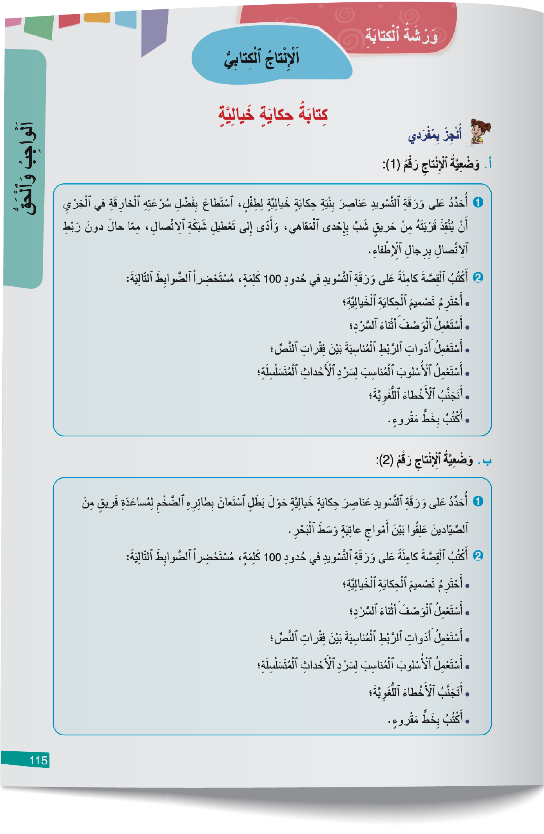
خذوا كراساتكم، الصفحة «115».
اختتام الحصة
إنتاج كتابي ح4
إنتاج كتابي ح3
افتتاح الحصة

Slide 24
من يقرأ التعليمة؟ ( ما الوضعية التي تفضلونها؟ )
اختتام الحصة
إنتاج كتابي ح4
إنتاج كتابي ح3
افتتاح الحصة

Slide 25

حددوا أولا عناصر الحكاية وقدموا الأوصاف المناسبة للأماكن والشخصيات والأحداث على دفاتر البحث.
اختتام الحصة
إنتاج كتابي ح4
إنتاج كتابي ح3
افتتاح الحصة

Slide 26

استعينوا بالمعلومات التي قمتم بتسجيلها واكتبوا مسودة حكاية خيالية على دفاتر البحث وفق التصميم التالي:
اختتام الحصة
إنتاج كتابي ح4
إنتاج كتابي ح3
افتتاح الحصة
وَضْعِيَّةُ ٱلْبِدايَةِ.
مُقَدِّمَةٌ
اَلْحَدَثُ ٱلْمُرْبِكُ؛
اَلْعُقْدَةُ وَٱلْحَلُّ.
عَرْضٌ
وَضْعِيَّةُ ٱلنِّهايَةِ.
خاتِمَةٌ

Slide 27
توجيه
أثناء كتابة المسودة، يتجول الأستاذ بين الصفوف لمساعدة التلاميذ على تصحيح أخطائهم ويذكرهم ببعض الأساليب المستعملة في كل عنصر من عناصر التصميم. كما يسجل على مذكرته الخاصة بعض الأخطاء وأسماء مرتكبيها، من قبيل:
عدم احترام التصميم .
أخطاء لغوية مترددة.
تكرار نفس الكلمات.
خلال المرحلة الموالية (قراءة المسودة وتصحيحها)، يركز الأستاذ على قراءة أعمال التلاميذ الذين سجل أسماءهم على مذكرته، ويذكرهم بالأخطاء التي ارتكبوها ثم يقدم التغذية الراجعة المناسبة (توجيه – تصحيح الخطأ على السبورة... توجيه حول الخط)؛ تعويض مفردات بمرادفاتها أو عبارات مكافئة لتفادي التكرار وتحسين الصياغة.

Slide 28
ستلعبون لعبة " ماذا بعد؟" لإنتاج حكايات خيالية أخرى بشكل جماعي.
اختتام الحصة
إنتاج كتابي ح4
إنتاج كتابي ح3
افتتاح الحصة
لُعْبَةُ: ماذا بَعْدُ؟

Slide 29
من يقدم بداية حكاية خيالية؟ بعد كل عنصر سأطلب منكم الانتقال إلى العنصر الموالي بقول عبارة:" وماذا بعد؟"
اختتام الحصة
إنتاج كتابي ح4
إنتاج كتابي ح3
افتتاح الحصة
وَضْعِيَّةُ ٱلْبِدايَةِ
اَلْحَدَثُ ٱلْمُرْبِكُ
أَحْداثُ ٱلْعُقْدَةِ
حَدَثُ ٱلْحَلِّ
وَضْعِيَّةُ ٱلنِّهايَةِ
وماذا بَعْدُ؟
وماذا بَعْدُ؟
وماذا بَعْدُ؟
وماذا بَعْدُ؟
وماذا بَعْدُ؟
وماذا بَعْدُ؟

Slide 30
إنتاج كتابي (ح4).
تصحيح المسودة.

Slide 31

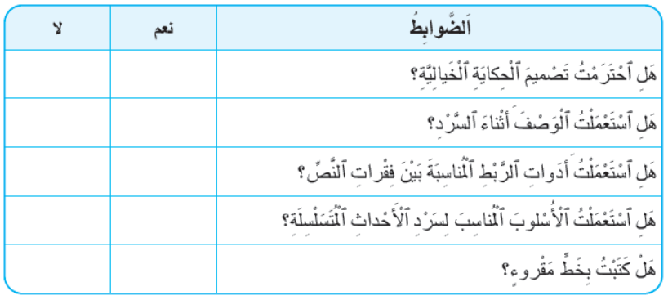
من يقرأ المسودة بصوت مرتفع؟ (مطالبة التلاميذ بتعبئة بطاقة التصحيح الذاتي-ص116- بعد المناقشة)
اختتام الحصة
إنتاج كتابي ح4
إنتاج كتابي ح3
افتتاح الحصة

Slide 32
كل منكم يصحح أخطاءه على دفتره. ( يقدم الأستاذ المساعدة لبقية التلاميذ)
اختتام الحصة
إنتاج كتابي ح4
إنتاج كتابي ح3
افتتاح الحصة
أُصَحِّحُ أَخْطائي وَفْقَ ٱلتَّوْجيهاتِ ٱلَّتي حَصَلْتُ عَلَيْها مِنْ أُسْتاذي/تي وَزُمَلائي.

Slide 33

خذوا دفاتر القسم وسجلوا تاريخ اليوم، ثم انقلوا إنتاجاتكم بعد تصحيحها بخط سليم ومقروء.
اختتام الحصة
إنتاج كتابي ح4
إنتاج كتابي ح3
افتتاح الحصة

Slide 34
اختتام الحصة
اختتام الحصة
ماذا تعلمت اليوم؟
الواجب المنزلي.

Slide 35
من يذكرنا بعناصر تصميم الحكاية الخيالية؟
اختتام الحصة
إنتاج كتابي ح4
إنتاج كتابي ح3
افتتاح الحصة
ما عَناصِرُ تَصْميمِ ٱلْحِكايَةِ ٱلْخَيالِيَّةِ؟

Slide 36
قوموا بحفظ قصيدة « العطاء المتبادل» استعدادا للحصة المقبلة.
اختتام الحصة
إنتاج كتابي ح4
إنتاج كتابي ح3
افتتاح الحصة

Slide 37
الفائزون بنجمة السلوك هم:
اختتام الحصة
إنتاج كتابي ح4
إنتاج كتابي ح3
افتتاح الحصة

Slide 38

إلى اللقاء في الحصة المقبلة.
اختتام الحصة
إنتاج كتابي ح4
إنتاج كتابي ح3
افتتاح الحصة

Slide 39

بناء على إنجازات المتعلمين خلال الممارسة المستقلة
ما تقديرك لنسبة التحكم في هدف الدرس؟
تسجل النسبة على صفحة اليوم من مذكرة الأستاذ.

